Slide 1
Capstone 2조
과제 제안서
주제
- 교차로 보행자 및 차량 검지 기술
지도교수
문현준 교수님, 권기학 교수님
팀원
14011074 조현기
15010980 구본학
15010993 조남규
15011059 이세영
2020.4.06

Slide 2
목차
01. 동기
02. 목적
03. 주요 기능 및 성능
04. 차별성
05. 시스템 구성도
06. 개발 환경
07. 활용 가능성
08. 개발 일정
09. 팀 목표 및 개인 목표
10. 비용

Slide 3
동 기
2013~2018년 동안의 도로유형별 사고 통계(출처 : TAAS 교통사고분석시스템)

Slide 4
동 기
Problem
Cause
Result
Solution
교차로
보행자 및 차량 사고
많은 차량 교류, 운전자 부주의,
신호 위반
등
일단 아무런
내용이나
채워
넣어보자
?
교차로 사고
지속적 악화
교차로 사고란, 교차로 내 또는 교차로 측단 후방 30m 이내의 부분에서 발생한
사고를 말한다. 교차로는 여러 방향에서 진행하는 차들로 인하여 상충의 위험성이
높아 주의 운전이 필요 하다. 하지만 교차로에서의 사고 현황은 줄어들지 않고 있다.
저희 2조는 교차로 보행자 및 차량 검지 기술을 이용하여, 이러한 문제점을 개선
하고자 한다.

Slide 5




목 적
Safety
교차로에서의 보행자 안전
01
교차로상에 위치한 개별 보행자의 이동방향 및 차량을 검출하여,
교차로에서의 보행자 안전을 보장한다.
효율성
02
차량의 검지 특히 좌회전 차선의 차량을 검출해 좌회전 대기중인 차량이 있을 경우
좌회전 신호를 준다. 또, 이동량이 많거나 다수 차량이 대기중인 방향의 신호를
더 길게 주는 방식으로 교차로의 신호체계의 효율성을 높인다.

Slide 6

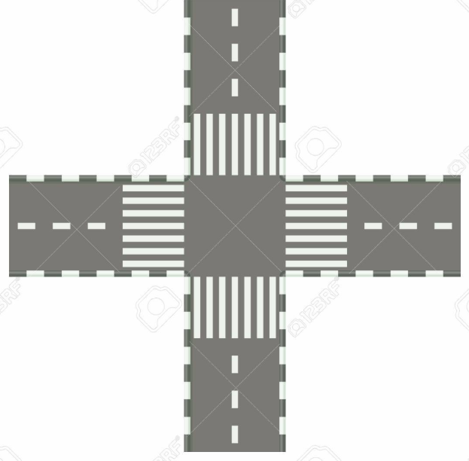



주요 기능
2가지 주요 기능
01_ 보행자 및 차량 인식
각 코너에 하나씩의 임베디드 기기로,
한 방향의 도로와 두개의 보행자 대기장소를 맡아 인식하며,
도로의 좌회전 대기차량과 보행자의 위치 및 이동방향을 검지한다.
02_ 무선통신
와이파이를 이용한 무선통신으로 기기에서 인식한 정보들을
교환하며, 총 4개의 검지 기기가 각각 맡은 범위를 인식하여
보행자와 차량의 정보를 얻는다.

Slide 7



성능
2가지 기대 성능
01_ 교차로 및 교차로 인근에 위치한 보행자 및 차량의 인식
보행자가 어느 쪽 방향의 횡단보도에서 대기하는지,
어느 방향으로 이동하는지에 대한 정보를 얻을 수 있도록 한다.
또, 차량의 이동 및 대기 정보를 얻을 수 있어야 한다.
02_ 정확도
보행자 및 차량 인식의 경우 90%이상의 인식률 목표로 해야 한다.
특히 좌회전 대기차량을 검지하지 못하면 좌회전 신호를
받을 수 없다. 따라서 추후엔 더욱 99% 이상으로 높여야 할 것이다.

Slide 8
차별성
스마트 교차로 시스템
RexGen 사
교차로 보행자 & 차량 검지 시스템
시한폭탄 (2조)
01_ 시스템
CCTV의 정보를 받아 교통 빅 데이터를 생성하는
딥러닝 기반 시스템
임베디드 기기에 부착된
카메라로 영상을 받아
직접 영상 처리하는
임베디드 시스템
02_ 보행 검지
횡단보도 보행자 유무, 수
보행자의 유무, 수
이동방향 판별 가능
03_정보 검출
접근로별 회전 교통량
점유율
대기행렬 길이
대기하는 차량의 수
좌회전 차선 대기차량
보행자의 위치, 이동방향

Slide 9
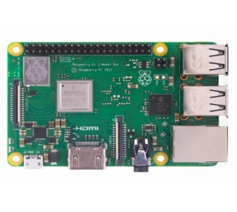
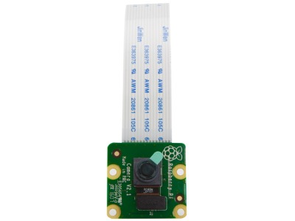



시스템 구성도
시스템 구성도
임베디드 시스템
영상입력
라즈베리파이 3b+
서버
출력
교차로
신호 제어
라즈베리파이 카메라 모듈
(파이카메라) 8MP 해상도

Slide 10
시스템 구성도
시스템 구성도
임베디드 시스템
영상입력
라즈베리파이 3b+
서버
출력
교차로
신호 제어
라즈베리파이 카메라 모듈
(파이카메라) 8MP 해상도
01
입력은 라즈베리파이 카메라 모듈을 이용해 2D 영상을 입력한다.

Slide 11
시스템 구성도
시스템 구성도
임베디드 시스템
영상입력
라즈베리파이 3b+
서버
출력
교차로
신호 제어
라즈베리파이 카메라 모듈
(파이카메라) 8MP 해상도
02
입력 받은 영상 Data를 Python과 OpenCV를 이용해 영상처리를 한다.

Slide 12
시스템 구성도
시스템 구성도
임베디드 시스템
영상입력
라즈베리파이 3b+
서버
출력
교차로
신호 제어
라즈베리파이 카메라 모듈
(파이카메라) 8MP 해상도
03
인공지능을 이용해 보행자와 차량의 정보를 얻는다.

Slide 13
시스템 구성도
시스템 구성도
임베디드 시스템
영상입력
라즈베리파이 3b+
서버
출력
교차로
신호 제어
라즈베리파이 카메라 모듈
(파이카메라) 8MP 해상도
04
얻은 정보는 리눅스 환경의 서버로 보내진다.

Slide 14
시스템 구성도
시스템 구성도
임베디드 시스템
영상입력
라즈베리파이 3b+
서버
출력
교차로
신호 제어
라즈베리파이 카메라 모듈
(파이카메라) 8MP 해상도
05
서버로 보내진 Data는 교차로 신호 제어에 사용된다.

Slide 15





개발 환경
01_ 언어
02_Tool
03_ OS
Python
VIM, OpenCV
Linux

Slide 16
활용 가능성
01
지능형 교통체계의 적용
교차로에서 보행자와 차량의 정보를 활용한 지능형 교통체계(ITS)를
설계함으로써 교차로에서의 평균 차량의 통행 속도를 약 30%가량
증가시킬 수 있으며, 신호 대기차량의 정지 횟수를 줄여 지체시간을
평균 30~40초가량 감소시킬 수 있다. 또한, 보행자의 교통사고를
예방할 수 있다.
02
자율주행 차량에 적용
이후 자율주행 차량에 교차로 안정성 기술에 접목하게 된다면
교차로에서의 안정성에 큰 도움이 될 것이다.

Slide 17
개발 일정
전체 일정
교차로 보행자 및 차량 검지 기술
개발 내용 | 추진 일정 |  |  |  |  |  |  |  |  | 기간㈜ | 담당자
 | 1 | 2 | 3 | 4 | 5 | 6 | 7 | 8 | 9
차량 및 보행자 인식 구현 |  |  |  |  |  |  |  |  |  | 5 | 전체
영상처리 |  |  |  |  |  |  |  |  |  | 8 | 이세영
인공 지능 구현 |  |  |  |  |  |  |  |  |  | 8 | 조남규
웹 구현 |  |  |  |  |  |  |  |  |  | 3 | 조현기
서버 구현 |  |  |  |  |  |  |  |  |  | 4 | 구본학
최종 테스트 |  |  |  |  |  |  |  |  |  | 2 | 전체
문서 작성 및 발표 준비 |  |  |  |  |  |  |  |  |  | 2 | 전체

Slide 18
개별 일정
조현기
교차로 보행자 및 차량 검지 기술
개발 내용 | 추진 일정 |  |  |  |  |  |  |  |  | 기간㈜
 | 1 | 2 | 3 | 4 | 5 | 6 | 7 | 8 | 9
차량 인식 구현 |  |  |  |  |  |  |  |  |  | 4
보행자 인식 구현 |  |  |  |  |  |  |  |  |  | 5
웹 구현 |  |  |  |  |  |  |  |  |  | 3
통합 테스트 |  |  |  |  |  |  |  |  |  | 2
문서 작성 및 발표 준비 |  |  |  |  |  |  |  |  |  | 2

Slide 19
개별 일정
구본학
교차로 보행자 및 차량 검지 기술
개발 내용 | 추진 일정 |  |  |  |  |  |  |  |  | 기간㈜
 | 1 | 2 | 3 | 4 | 5 | 6 | 7 | 8 | 9
차량 인식 구현 |  |  |  |  |  |  |  |  |  | 4
보행자 인식 구현 |  |  |  |  |  |  |  |  |  | 5
서버 구현 |  |  |  |  |  |  |  |  |  | 4
통합 테스트 |  |  |  |  |  |  |  |  |  | 2
문서 작성 및 발표 준비 |  |  |  |  |  |  |  |  |  | 2

Slide 20
개별 일정
조남규
교차로 보행자 및 차량 검지 기술
개발 내용 | 추진 일정 |  |  |  |  |  |  |  |  | 기간㈜
 | 1 | 2 | 3 | 4 | 5 | 6 | 7 | 8 | 9
차량 인식 구현 |  |  |  |  |  |  |  |  |  | 4
보행자 인식 구현 |  |  |  |  |  |  |  |  |  | 5
인공 지능 구현 |  |  |  |  |  |  |  |  |  | 8
통합 테스트 |  |  |  |  |  |  |  |  |  | 2
문서 작성 및 발표 준비 |  |  |  |  |  |  |  |  |  | 2

Slide 21
개별 일정
이세영
교차로 보행자 및 차량 검지 기술
개발 내용 | 추진 일정 |  |  |  |  |  |  |  |  | 기간㈜
 | 1 | 2 | 3 | 4 | 5 | 6 | 7 | 8 | 9
차량 인식 구현 |  |  |  |  |  |  |  |  |  | 4
보행자 인식 구현 |  |  |  |  |  |  |  |  |  | 5
영상 처리 |  |  |  |  |  |  |  |  |  | 8
통합 테스트 |  |  |  |  |  |  |  |  |  | 2
문서 작성 및 발표 준비 |  |  |  |  |  |  |  |  |  | 2

Slide 22
팀&개인 목표
시한폭탄의 다짐
 | Capstone 수업의 목표
시한폭탄 Team | 함께 열심히 해서 끝까지 완성할 수 있으면 좋겠습니다.
조현기 | 실무를 익힘과 동시에 사회에 공헌 하는 일을 하고 싶습니다.
이세영 | Capstone 디자인을 통해 한 학기 동안 실무에서 이루어지는 프로젝트 과정을 알아가고 싶습니다.
조남규 | Capstone 디자인을 통해 제한된 환경에서 프로젝트를 진행하면서 다양한 경험을 쌓고 싶습니다.
구본학 | 팀원들과 설계, 제작하며 프로그래밍 실력과 프로젝트 경험을 쌓고 싶습니다.

Slide 23

비용
01_ 라즈베리파이 3B+
라즈베리파이 3B+,
파이카메라
그 외 추가 구성
(전원 어댑터, SD 카드, Micro SD카드 리더기, HDMI 케이블)
수량 : 1 EA
단가 : 93,740 원
링크 :
http://www.11st.co.kr/product/SellerProductDetail.tmall?method=getSellerProductDetail&prdNo=2502426687&NaPm=ct=k8a8izew|ci=11580df101256fd93e6fec0370099eba175eeba8|tr=slsl|sn=17703|hk=ee5847c5a8389150a101a160dab6588293912931&utm_term=&utm_campaign=%B3%D7%C0%CC%B9%F6pc_%B0%A1%B0%DD%BA%F1%B1%B3%B1%E2%BA%BB&utm_source=%B3%D7%C0%CC%B9%F6_PC_PCS&utm_medium=%B0%A1%B0%DD%BA%F1%B1%B3

Slide 24
Thank You!
정말 감사합니다.
팀장 : 조현기 (HP. 010-9279-2132)
발표자 : 조현기
E-mail : ksk1132@naver.com

